Slide 1



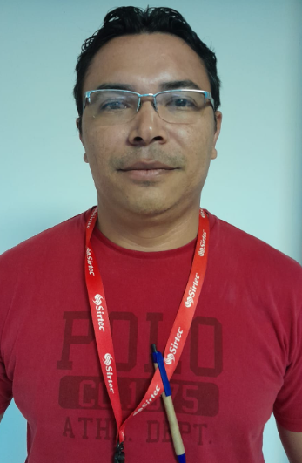
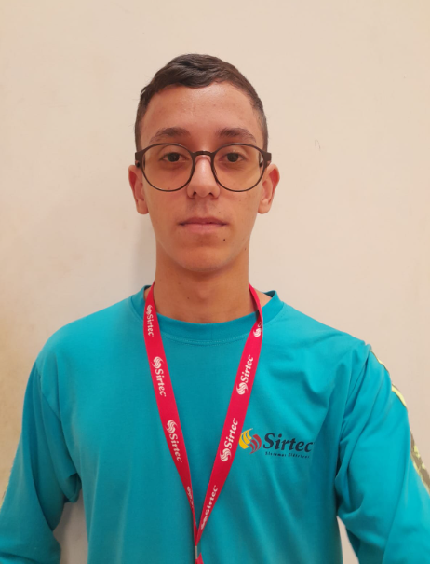

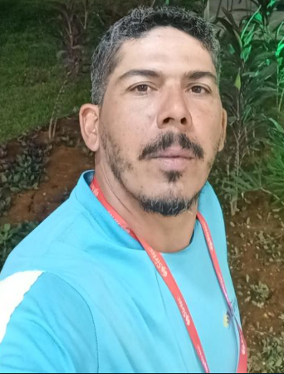

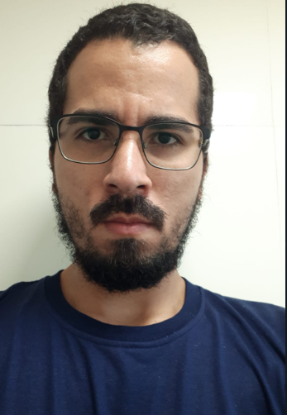
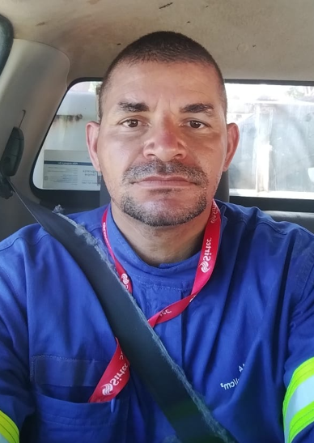
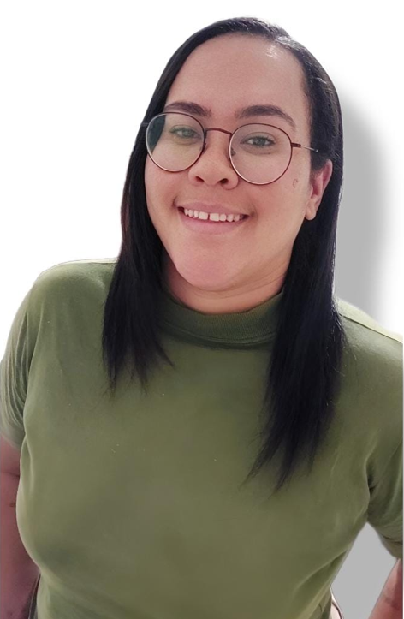

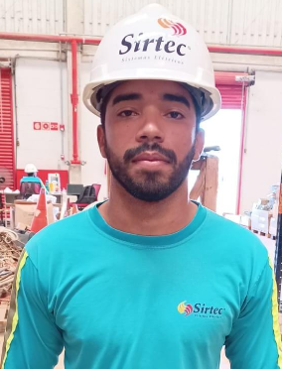
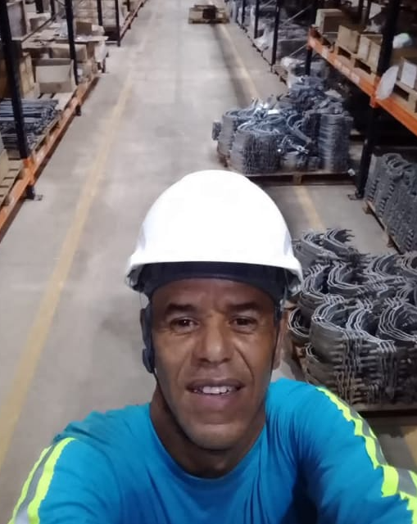
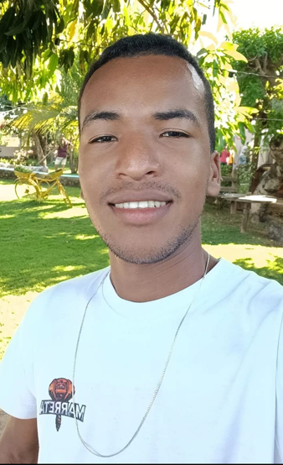
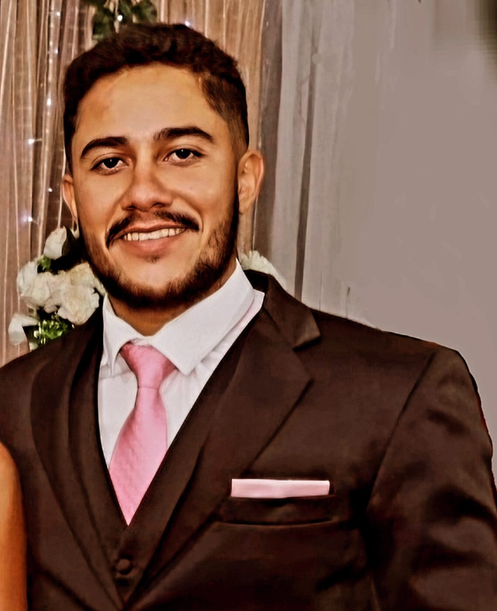

ORGANOGRAMA
GESTÃO CIPA
2025/2026
BARREIRAS
TITULARES INDICADOS
LARISSA LOPES
(Presidente)
LAURINDO CARDOSO
GUILHERME SANTOS
(Secretário)
YASMIM LIRA
SUPLENTES INDICADOS
RODRIGO AMORIM
JÉSSICA ANJOS
(Vice-secretária)
MAYSON ONOFRE
TITULARES ELEITOS
ADNILTON SILVA
RENARA XAVIER (Vice-presidente)
SEBASTIÃO ALEXANDRE
LUCAS SANTOS
SUPLENTES ELEITOS
JOSE SANTOS
JANDSON SANTOS
DIERIK SANTOS
Registro PR.24.151
Revisão: 00

